Slide 1
Итоговая работа по теме:
“Подготовка к ЕГЭ по русскому языку (теоретическая часть)”
Выполнил ученик 11 “А” класса
Ухин Никита

Slide 2
Введение
В настоящее время знания в области русского языка являются необходимым условием успешной сдачи ЕГЭ и, как следствие, поступления в ВУЗ, а также являются признаком образованности человека. Поэтому я считаю свою работу, предназначенной для обучения орфографическим нормам русского языка, актуальной.

Slide 3
Основная часть
Цель: создать удобное и эффективное учебно-методическое пособие по теме “Орфография” русского языка в виде сайта.
Задачи: 1.Собрать информацию по заданной теме.
2.Структурировать и обработать полученную информацию.
3.Спроектировать дизайн сайта.
4.Создать «каркас» сайта, используя язык гипертекстовой разметки HTML.
5.Заполнить сайт информацией по теме.
6.Выполнить дизайн сайта, используя каскадные таблицы стилей CSS.
7.Реализовать функционал сайта при помощи JavaScript.

Slide 4
Реализация проекта
1.Определение проблемы и её актуальности.
2.Сбор и систематизация информации по теме.
3.Оформление проекта.
4.Подготовка публичного выступления и защита проекта.

Slide 5
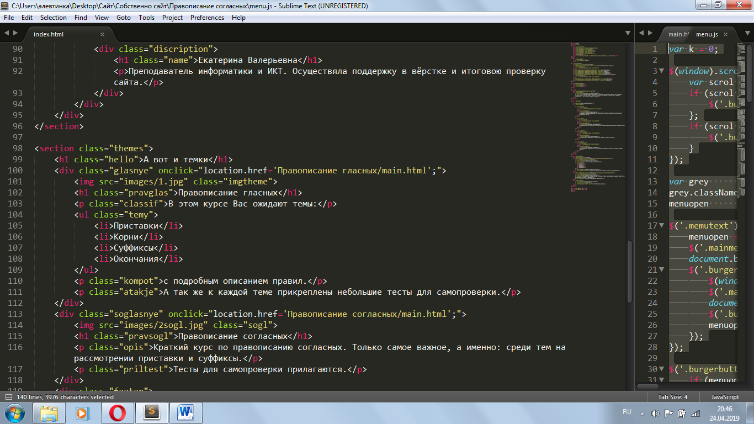
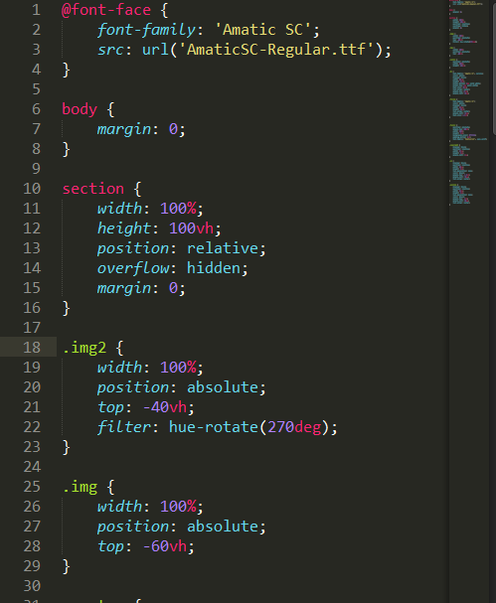
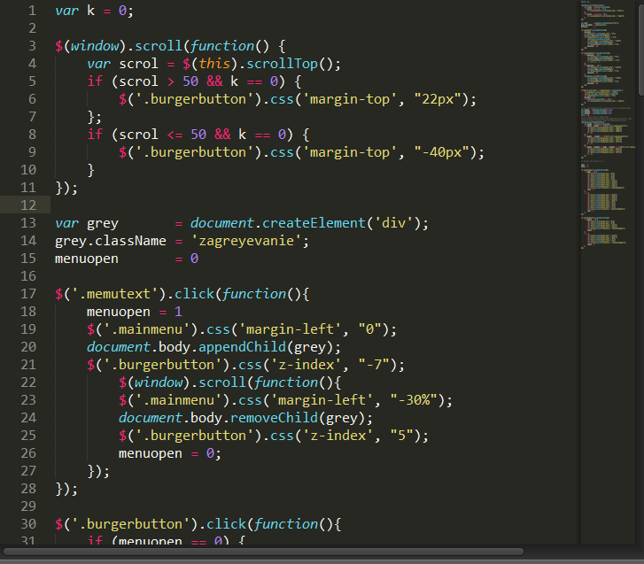
Технологии создания сайта
HTML
CSS
JS и JQ

Slide 6
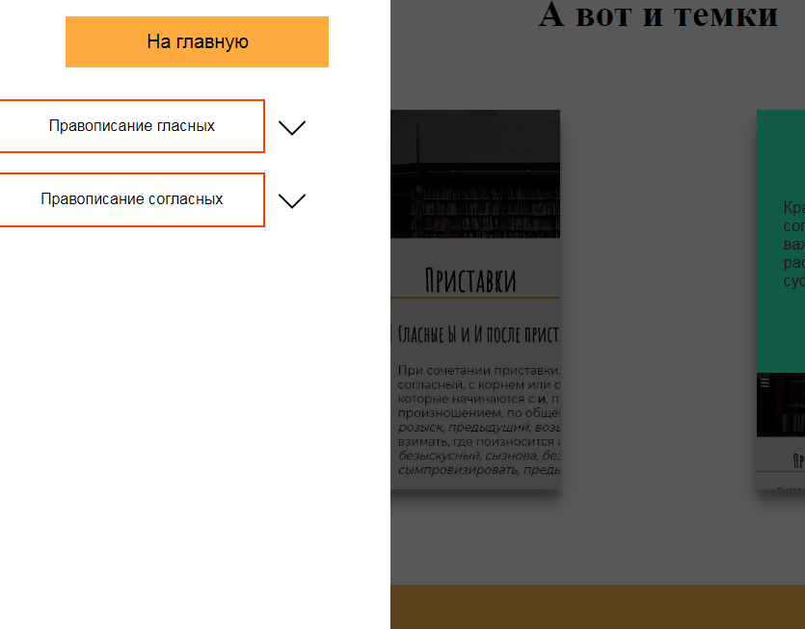
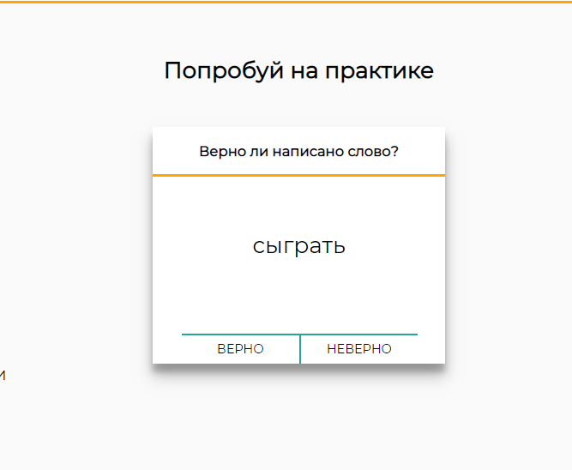
Особенности сайта
Навигационное меню сайта
Небольшие тесты по темам

Slide 7
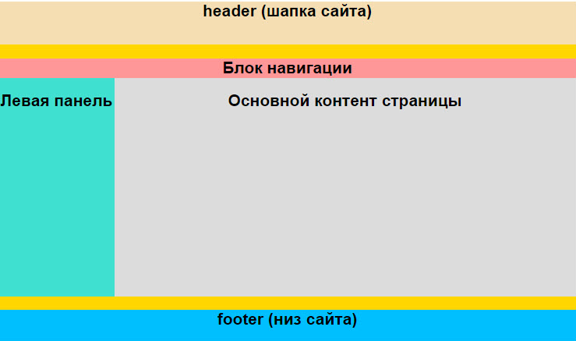
Вёрстка страницы
Для создания страниц использовалась блочная вёрстка.

Slide 8
Взаимное расположение страниц
Главная страница
Правописание гласных
Правописание согласных
Обучающие видео

Slide 9
Заключение
В процессе создания сайта я отточил свои умения и навыки в области Web дизайна, научился отбирать и обрабатывать информацию. Разработанное мной учебно-методическое пособие может использоваться учениками и учителями для подготовки в этой области.

